Slide 1
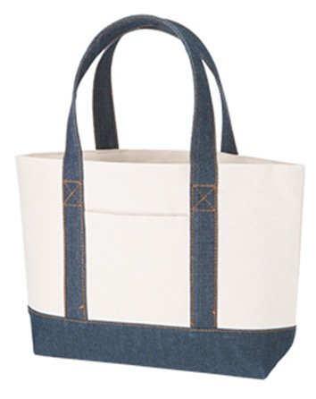
【提案書】
デニムラインコラボトート
特徴
ハンドルラインとボトム部分をデニム生地にしたことで、よりオシャレさを増したトートバッグ。厚手の13オンス生地は耐久性にも優れ、またポケット付きでもあるため非常に便利に活用できます。
納期
納期スペース
仕様
素 材：コットン
サイズ：本体/約380×240×90mm、持ち手/約30×380mm
容 量：約6L
備 考：ナチュラル×インディゴ
お見積
お見積りスペース

